Slide 1
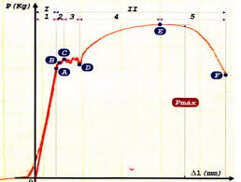
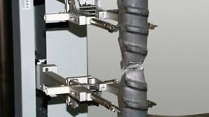
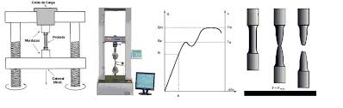
ESTATICA Y RESISTENCIA DE LOS MATERIALES

Slide 2
RESISTENCIA
  Trata la
          Resistencia
          Rigidez
  de los elementos estructurales
Por medio de cálculos se determinan:
Dimensiones necesarias seguras de:
Piezas mecánicas
Estructuras
Objetivo:
Elaborar métodos simples de cálculo aceptables en la practica de elementos típicos de las estructuras.
Notes:
Problema: Determinar particularidades

Slide 3
RESISTENCIA
  Hipótesis simplificativas
  Se recurre a:
  Que se comprueban por medio de ensayos.
Hay que:
Determinar particularidades interiores
  de la estructura
Interpretación correcta al juzgar la capacidad trabajo y uso practico
Notes:
Problema: Determinar particularidades

Slide 4
HIPOTESIS ADOPTADAS
MATERIAL HOMOGENEO – Mismas propiedades independientemente del volumen
MATERIAL ISOTROPO – Mismas propiedades en todas las direcciones
PRINCIPIO DE SAINT – VENANT:
Analizamos las secciones alejadas de los puntos de aplicación de las cargas
LINEALIDAD MECANICA
  Relación Lineal entre Carga aplicada y Desplazamientos.
LINEALIDAD ESTATICA
  Las cargas están aplicadas en su posición original
LINEALIDAD GEOMETRICA
Pequeños desplazamientos.
tgα ≅ senα≅ α

Slide 5
COMPATIBILIDAD DE DEFORMACIONES
En Estática:
M
M+dM
qy
qz
A
z
N
Q
dz
N+dN
A
y
Q+dQ
Los cuerpos se deforman
Las fuerzas interiores se distribuyen de manera tal que al juntar las dos partes, coincidan
M
N
COMPATIBILIDAD DE LAS DEFORMACIONES
Q
Hay un único sistema de fuerzas exteriores que cumpla con la condición de equilibrio y compatibilidad

Slide 6


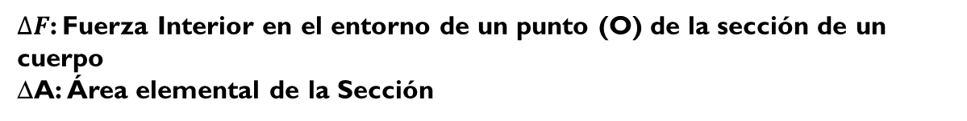









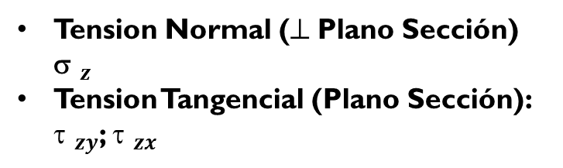
TENSIONES
TENSION:
Intensidad de la Ley de Distribución de las fuerzas interiores.
$ρ$=$\lim_{∆A→0}{\frac{∆F}{∆A}}$ TENSION
$$∆F$$
$$∆A$$
$$O$$
$∆F$: Fuerza Interior en el entorno de un punto (O) de la sección de un cuerpo
ΔA: Área elemental de la Sección
$$y$$
COMPONENTES DE LA TENSION
Tension Normal (⊥ Plano Sección) ${\text{} }_{z}$
Tension Tangencial (Plano Sección): ${ }_{zy}$; ${ }_{zx}$
$$z$$
$$z$$
$$zy
$$ρ$$
$$zx
$$x$$
ESTADO TENSIONAL: El conjunto de Tensiones que pasan por los distintos planos que pasan por un punto.

Slide 7





TENSIONES
TEOREMA DE CAUCHY
En dos planos Normales cualesquiera, cuya intersección define una arista, las componentes normales a esta de las tensiones tangenciales que actúan en dichos planos, son de igual intensidad y concurren o se alejan de la arista
$$z$$
$$zx
$$xz
$$x$$
$$y$$

Slide 8


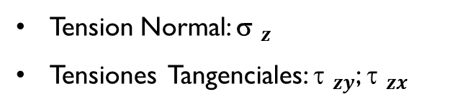

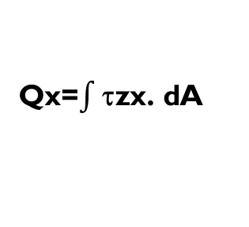



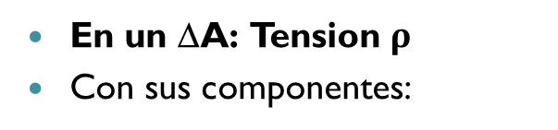

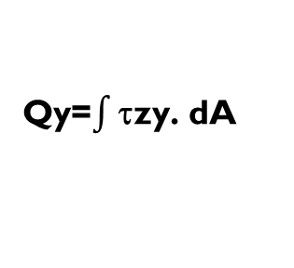


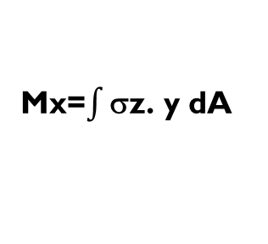


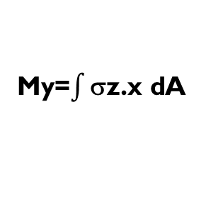

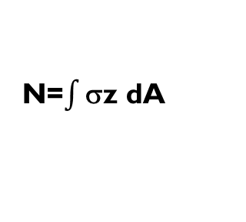



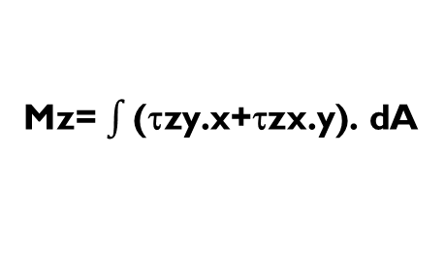
EQUILIBRIO INTERNO
$$y$$
En un ΔA: Tension $ρ$
Con sus componentes:
$$z$$
$$z$$
$$∆A$$
Tension Normal: ${\text{} }_{z}$
Tensiones Tangenciales: ${ }_{zy}$; ${ }_{zx}$
$$ρ$$
$$zx
$$zy
$$x$$
$$Mz=Mt$$
$$N$$
$$G$$
Cuando cortamos una sección y reducimos las fuerzas al baricentro:
$$Qx$$
$$Mx$$
Fuerzas: N, Qx, Qy
$$Qy$$
Momentos Flexores: Mx, My
Momento Torsor Mz
$$My$$
En cada dA vamos a tener:
Integrando:
dN= σz. dA
dQy= τzy. dA
dQx= τzx. dA
N=$\int{\text{s}\text{z} \text{dA} }$
My=$\int{\text{s}\text{z}\text{.}\text{x} \text{dA} }$
Qy=$\int{\text{t}\text{zy}\text{. }\text{dA} }$
Mx=$\int{\text{s}\text{z}\text{. }\text{y} \text{dA} }$
Qx=$\int{\text{t}\text{zx}\text{. }\text{dA} }$
Mz= $\int{\text{(}\text{t}\text{zy}\text{.}\text{x}\text{+}\text{t}\text{zx}\text{.}\text{y}\text{). }\text{dA} }$
dMy= σz. x.dA
dMx= σz. y. dA
dMz= (τzy.x+τzx.y). dA
ECUACIONES DE EQUILIBRIO INTERNO

Slide 9

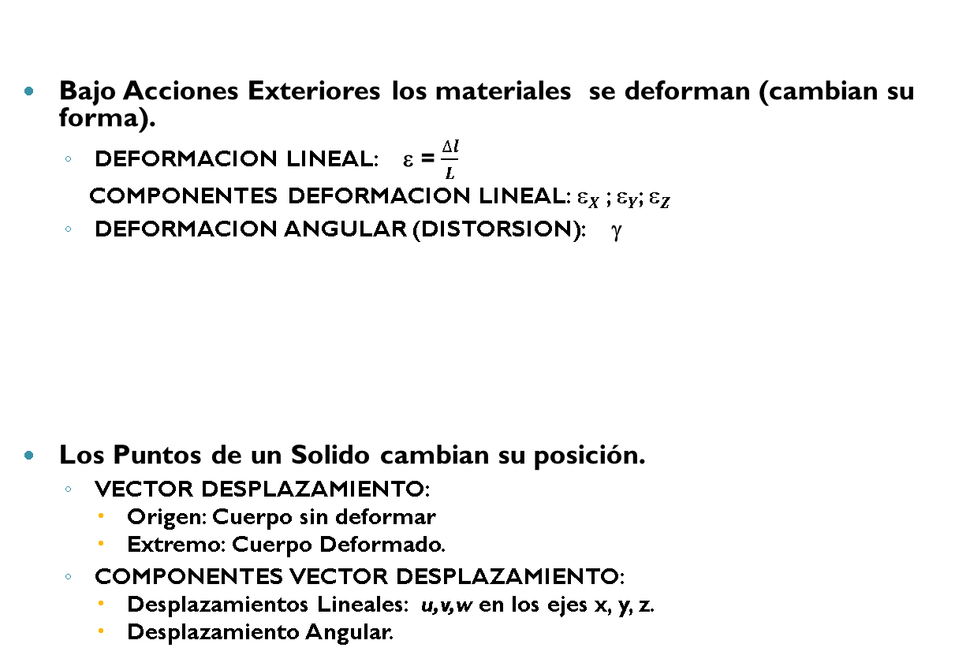
DESPLAZAMIENTOS Y DEFORMACIONES
Bajo Acciones Exteriores los materiales se deforman (cambian su forma).
  DEFORMACION LINEAL: ε = $\frac{∆l}{L}$
  COMPONENTES DEFORMACION LINEAL: ${\text{}}_{X}$ ; ${\text{}}_{Y}$; ${\text{}}_{Z}$
  DEFORMACION ANGULAR (DISTORSION): γ
Los Puntos de un Solido cambian su posición.
  VECTOR DESPLAZAMIENTO:
    Origen: Cuerpo sin deformar
    Extremo: Cuerpo Deformado.
  COMPONENTES VECTOR DESPLAZAMIENTO:
    Desplazamientos Lineales: u,v,w en los ejes x, y, z.
    Desplazamiento Angular.
ε = $\frac{∆l}{L}$
γ

Slide 10
RESISTENCIA
PROBLEMAS:
Dimensionamiento:
Datos: Cargas – Dimensiones de la estructura.
Hallar la sección que permita cumplir con la función de la pieza:
    No se rompa
    No se deforme más de lo admisible
Verificación.
Datos: Cargas. Dimensiones y Sección.
  Verificar si la Pieza:
    No se rompe
    No se deforma mas allá de lo admisible.

Slide 11
RESISTENCIA
SOLICITACION AXIL
NORMAL
PURA OBLICUA
FLEXION
NORMAL
COMPUESTA OBLICUA
FLEXION TRASVERSAL O FLEXION Y CORTE
TORSION
PANDEO
N≠0; M=0 Q=0
Mx≠0; My=0 /My≠0; Mx=0
Mx≠0; My ≠ 0
N=0; M ≠ 0; Q=0
Mx≠0; My=0 /My≠0; Mx=0
Mx≠0; My ≠ 0
N ≠ 0; M ≠ 0; Q=0
Q ≠ 0
Mz ≠ 0

Slide 12



LEY DE HOOKE
RELACION LINEAL ENTRE TENSIONES Y DEFORMACIONES
Ensayo de Tracción de una barra (https://www.youtube.com/watch?v=jKi2ID9zYik):
Medimos la Carga P y el alargamiento de la barra asociada:
Para un Acero Dúctil:
σadm=$\frac{σfl}{θ}$
σ= E ε
P
σ
σmax
σrot
σfl
σp
Estriccion
Disminuye A
σadm
ΔL
E
ε
σ=$\frac{P}{A}$
ε=$\frac{ΔL}{L}$
0,1%
2%
E: Modulo de Elasticidad o Modulo de Jung
E: 2.100.000 kg/cm2 Acero

Slide 13


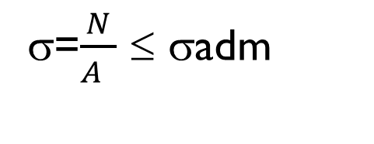

SOLICITACION AXIL
SOLO HAY ESFUERZO NORMAL: N≠0 M=0 Q=0
P
P
ε
σ
P
Material Homogeneo:
P
N
N
$$L$$
ε=$\frac{ΔL}{L}$
La deformación es igual en todos los puntos
P
σ=$\frac{N}{A }$
N: Esfuerzo Normal
A: Area
σ= E ε
HLM
Resistencia
Deformacion
σ=$\frac{N}{A }$ ≤ σadm
ΔL ≤ ΔL adm

Slide 14




SOLICITACION AXIL
P + gL
P + gL
Dimensionar.
Datos:
Barra maciza Seccion Cricular
F24
ν=1,5
ΔL adm = L/200 = 1cm
P = 1000 Kg, g= 1 kg/m, L=2m
L
g
+
N
P
P
Reacciones de Vinculo
Diagramas de Características
Calculo σadm
Calcular σ
Busco en el mercado Sección mayor o igual
https://www.ferrosperich.com/es/hierro-nuevo-y-ferreteria/hierro/perfiles-comerciales/redondo-liso.html
6. Verifico la Deformacion
σadm= $\frac{σfl}{θ}$ = $\frac{2400 kg/{cm}^{2}}{1,5}$ = 1600 kg/cm2
σ= $\frac{N}{A}$ ≤σadm= 1600 kg/cm2
A ≥ $\frac{N}{\text{σ}\text{adm}}$ =$\frac{1002}{1600}$= 0,63 cm2
Adopto φ 10 A=0,785 cm2
ΔL= ε L= $\frac{\text{σ}}{E}L$ = $\frac{\text{N}}{A E}L$= $\frac{\text{1002}}{0,785 2.100.000}200$ =0,12 cm

Slide 15

SOLICITACION AXIL
Hallar los esfuerzos normales en cada elemento y la distribución de tensiones.
P
Ecuación de la Estática
P-N1-N2=0
Ecuación de Compatibilidad
ΔL1= ΔL2
ε1.L= ε2.L
$\frac{σ1}{E}$= $\frac{σ2}{E}$
$\frac{N1}{A1}$=$\frac{N2}{A2}$
N1= $\frac{N2.A1}{A2}$= $\frac{N24π({D1}^{2}−{D2}^{2})}{4π{D2}^{2}}$
= $\frac{N2({D1}^{2}−{D2}^{2})}{{D2}^{2}}$
P- $\frac{N2({D1}^{2}−{D2}^{2})}{{D2}^{2}}$-N2=0
P.${D2}^{2}$=N2${D1}^{2}$
N2= P.${D2}^{2}$/ ${D1}^{2}$ = 4,444,44
N1= $\frac{P({D1}^{2}−{D2}^{2})}{{D1}^{2}}$ = 5,555,46
ε1=ε2
σ1=N1/A1
σ2=N2/A2
σ1=N1/A1
Datos:
D1=30 cm, D2= 20cm
Acero F24
P= 10t

Slide 16

SOLICITACION AXIL
Hallar los esfuerzos normales en cada elemento y la distribución de tensiones.
P
Ecuación de la Estática
P-N1-N2=0
Ecuación de Compatibilidad
ΔL1= ΔL2
ε1.L= ε2.L
$\frac{σ1}{E1}$= $\frac{σ2}{E2}$
σ1=3.σ2
$\frac{N1}{E1∗A1}$=$\frac{N2}{E2∗A2}$
N1=3,75. N2
N2= 2105,26 Kg σ1=20,10 kg/cm2
N1= 7894,74 kg σ2=6,7 kg/cm2
ε1= ε2 = 9,57323E-06
ε1=ε2
σ1=N1/E1*A1
σ2=N2/E2*A2
Datos:
D1=30 cm, D2= 20cm
E1=2,100,000 kg/cm2 E2=700.000 kg/cm2
Acero F24
P= 10t
σ1=N1/E1*A1
A1=392,70 cm2
A2= 314,16 cm2

Slide 17

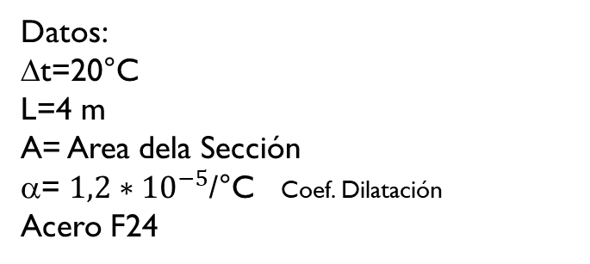
SOLICITACION AXIL
Hallar el esfuerzo normal en una barra sometida a temperatura constante.
Datos:
Δt=20°C
L=4 m
A= Area dela Sección
α= $1,2∗{10}^{−5}$/°C Coef. Dilatación
Acero F24
+++++++++++++++++++++++
Δt=20°C
++++++++++++++++++++++
Barra Simplemente Apoyada
+++++++++++++++++++++++
ΔL = α. Δt. L
++++++++++++++++++++++
NΔt =σ. A
NΔt =ε. E. A
NΔt =$\frac{ΔL}{L}$. E.A.
NΔt =$\frac{ α.Δt.L}{L}$. E.A.
NΔt= $ .t.E.A$
+++++++++++++++++++++++
++++++++++++++++++++++
NΔt = α. Δt. E.A
Coacciones

